Slide 1
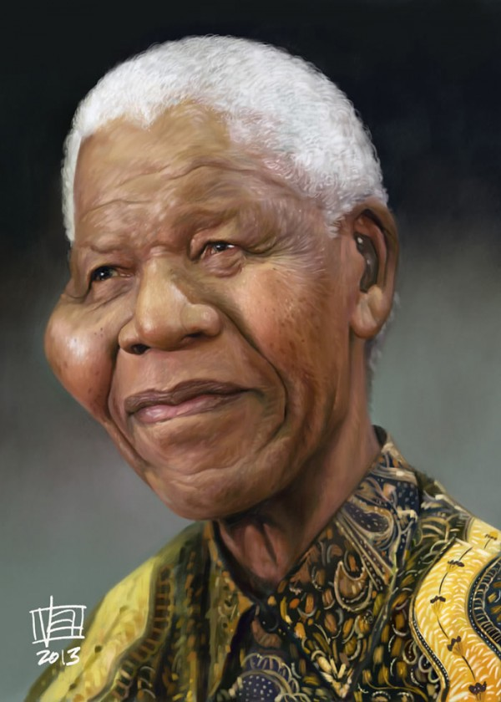

NELSON
mandela

Slide 2

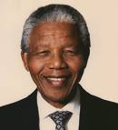
NELSON MANDELA.
“Durante toda mi vida me he dedicado a esta lucha del pueblo africano. He peleado contra la dominación blanca, y he peleado contra la dominación negra. He buscado el ideal de una sociedad libre y democrática, en la que todas las personas viven juntas en armonía e igualdad de oportunidades”.

Slide 3
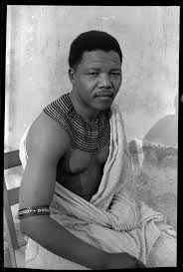
El padre de Mandela tuvo en total cuatro esposas, Mandela nacido en el año de 1918 era el hijo de la tercera esposa.
A los 7 años es el primer miembro de la familia que asiste a la escuela, donde recibe el nombre de “Nelson” de un maestro metodista.
Se diploma en enseñanza básica en 2 años, en lugar de 3 usuales.

Slide 4
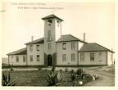
Estudió en el Fort Hare College, donde entro en contacto con la policía y conoció a Oliver Tambo. Ambos tomaron parte en una huelga estudiantil, en 1940, que supuso su expulsión del centro. Más tarde conocería a Walter Sisulu, quien le proporcionó un trabajo en un despacho jurídico.

Slide 5

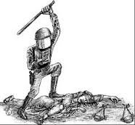
Luego de la independencia de Inglaterra, de la 'Unión Sudafricana' en 1910, siguió un período de unas tres décadas en el que el poder fue compartido, no sin dificultades, entre ambos grupos de descendientes hasta los años 1940 cuando el Partido Nacionalista Afrikaner pudo obtener, y mantener por muchos años, una fuerte mayoría en el gobierno.

Slide 6
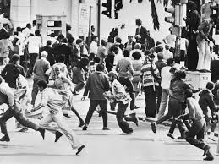
Los estrategas del Partido Nacionalista inventaron el apartheid como una manera de asegurarse el control sobre el sistema político, social y económico de la nación. El objetivo inicial era mantener la dominación blanca y extender la separación racial.

Slide 7
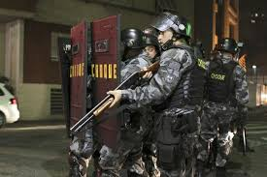
Hacia 1950 la ley de Registro Poblacional requirió que todos los sudafricanos fueran clasificados racialmente dentro de una de las 3 categorías siguientes: blanco, negro o “coloreado”. La categoría de “coloreados” incluía mayores subgrupos que abarcaran a indios, asiáticos, chinos y malayos del cabo.

Slide 8

Hacia los años '60 comenzó el llamado 'Grand Apartheid' que enfatizó la separación territorial y la represión policial.

Slide 9

Con la sanción de las leyes del apartheid, luego del triunfo electoral del Partido Nacionalista, se institucionalizó la discriminación racial. Las leyes raciales abarcaron todos los aspectos de la vida social, incluyendo la prohibición del matrimonio y las relaciones sexuales entre blancos y no-blancos y la clasificación de algunos trabajos como 'exclusivos para blancos'.

Slide 10
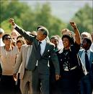
Sin duda, Mandela logró abrir la mentalidad de todas las personas al luchar por la libertad, la igualdad racial, y hoy en día todos conocemos la gran influencia que tuvo, y todo lo que logró al atreverse a levantar la voz...

Slide 11
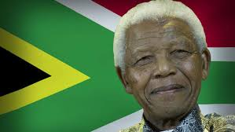
NELSON MANDELA
No existe probablemente, en la política de nuestro tiempo una figura más popular, admirada y universalmente respetada que el sudafricano Nelson Mandela, ícono de la lucha contra el apartheid, antiguo líder del Congreso Nacional Africano (ANC), primer presidente negro de Sudáfrica y Premio Nobel de la Paz.

Slide 12
NELSON MANDELA
Rolihlahla Dalibhunga Mandela estuvo encarcelado durante 27 años por ejercer una lucha no violenta. No pudo asistir ni al entierro de su madre ni al de su hijo mayor por estar encarcelado. Tampoco pudo ir a la boda de su hija Zenani.
Ha recibido alrededor de 50 doctorados Honoris Causa por distintas universidades del mundo. Murió el 5 de diciembre de 2013.

Slide 13
NELSON MANDELA
Aquí algunos de los reconocimientos que se le han hecho:
Embajador de la conciencia, premio otorgado por la Amnistía Internacional. (2006)
Llaves de la ciudad(2004)
Premio Nobel de la Paz(1993)
Premio de la Paz de Mahatma Gandhi
Orden de Canadá
Premio Príncipe de Asturias de Cooperación Internacional (1992)
Orden de San Juan
Medalla Presidencial de la Libertad(2002)

